Slide 1





Mallette Pédagogique à destination des ruchers-école
Module 2 – Biologie de l’abeille et
comportement de la colonie
(durée minimum recommandée 2h)
Avec le soutien de :

Slide 2
Sommaire
I. Biologie et physiologie de l’abeille
  I.A Caractérisation
  I.B Origine et races géographiques
  I.C Anatomie
  I.D Castes de l’abeille mellifère
  I.E Collectes et besoins nutritionnels de la colonie
II. Organisation de la colonie
  II.A Cycle de la colonie
  II.B Reproduction
  II.C Communication

Slide 3
I. Biologie et physiologie de l’abeille

Slide 4
I. Biologie et physiologie de l’abeille
I.A Caractérisation
Caractérisation simplifiée
L’abeille est un insecte appartenant à l’ordre des hyménoptères (avec les guêpes, fourmis, etc.). Les hyménoptères sont dotés de deux paires d’ailes, trois paires de pattes, et de membres articulés. Leur corps est composé de trois parties distinctes : la tête, le thorax et l’abdomen.
Les abeilles au sens large forment une famille appelée « apidés » (Apidæ), dans laquelle on retrouve les bourdons, abeilles charpentières, osmies, etc. Les apidés regroupent environ 20.000 espèces différentes dans le monde, dont 2 000 en Europe. Certaines espèces sont sociales, mais la très grande majorité est
Mellifera (espèce)
Apis (genre)
Apidae (famille)
Hyménoptères (ordre) Insectes
(classe)
solitaire.
Dans la famille des apidés, se détache le genre Apis, composé de 9 types d’abeilles. Tous se répartissent sur le continent asiatique, hormis Apis mellifera, l’abeille à miel, beaucoup plus répandue.

Slide 5
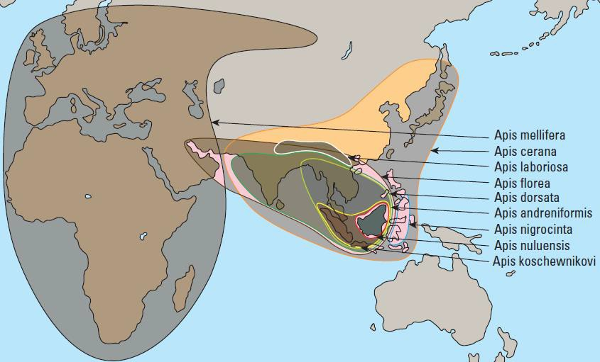
I. Biologie et physiologie de l’abeille
I.B Origine et races géographiques
Répartition originelle du genre Apis selon Y. Le Conte, Traité Rustica de l’apiculture, 2014.
Apis mellifera est donc originellement présente sur les continents africain, européen et à l’extrême ouest de l’Asie. Les européens l’ont cependant introduite aux quatre coins du globe en raison de sa plus grande production de miel et de sa bonne acclimatation.

Slide 6
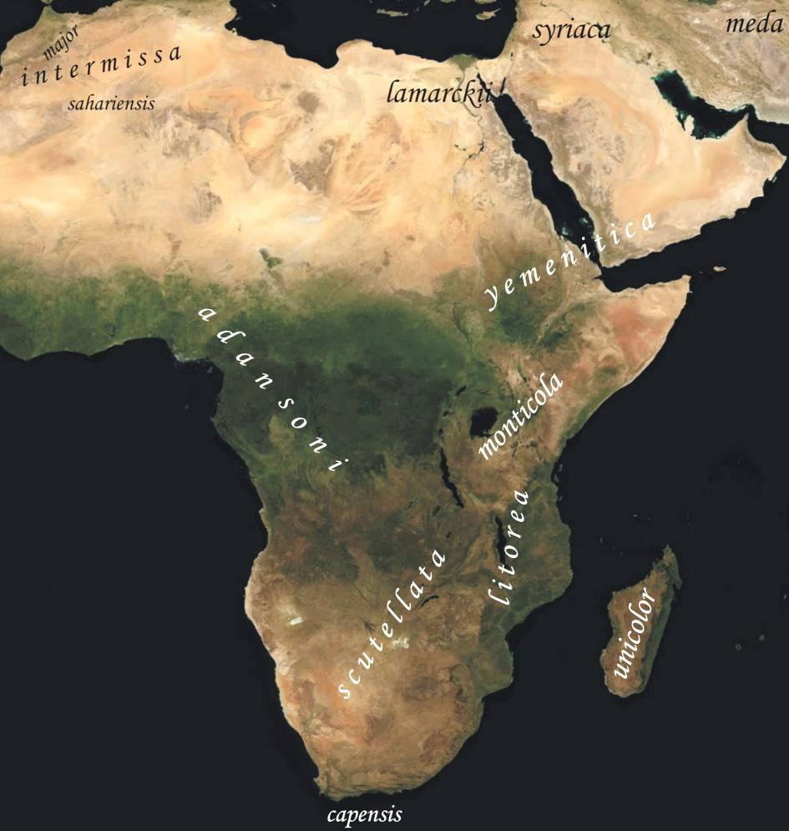
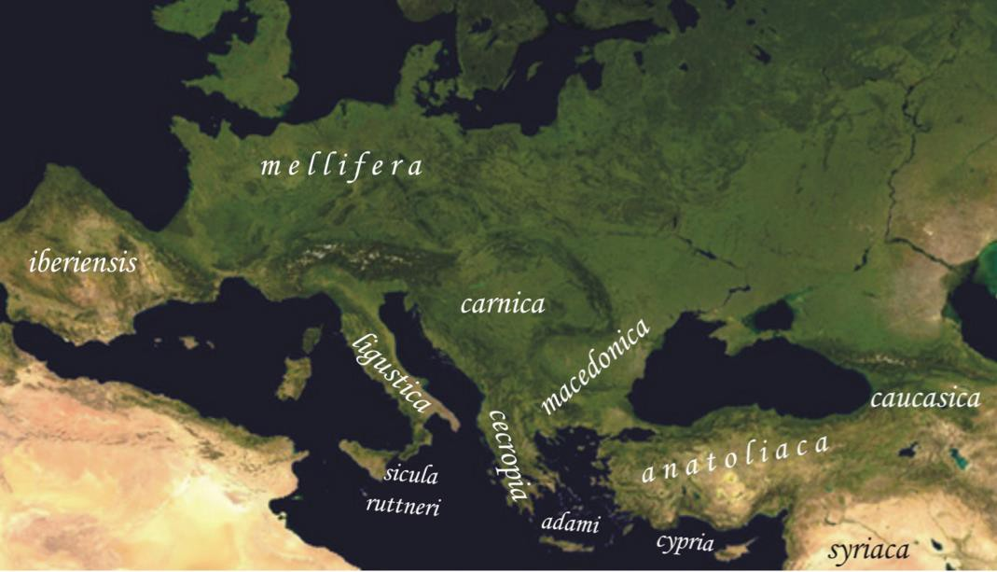
I. Biologie et physiologie de l’abeille
I.B Origine et races géographiques
Apis mellifera se subdivise en 25 sous-espèces (ou races géographiques) environ. Toutes sont interfécondes entre elles.
Répartition des quelques sous-espèces d’Apis mellifera en Afrique,
Europe et Moyen-Orient selon L. Garnery (1992).

Slide 7
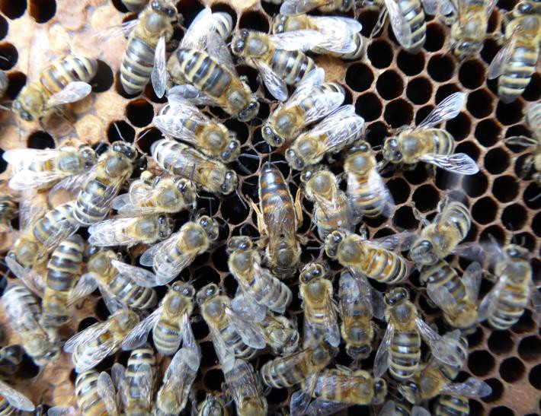
I. Biologie et physiologie de l’abeille
I.B Origine et races géographiques
Cinq sous-espèces d’Apis mellifera sont principalement utilisées par les apiculteurs français. Les caractéristiques comportementales seront ici données à titre indicatif, car des variations sont possibles selon les particularités géographiques et le travail de sélection.
L’abeille carniolienne (Apis mellifera carnica), est originaire des Alpes slovènes. C’est une abeille foncée, à la pilosité courte. Généralement qualifiée de très douce, c’est une abeille rustique, qui hiverne très bien. Son développement est précoce et rapide au printemps. Elle propolise assez peu l’intérieur de son habitat et possède une très bonne capacité d’orientation. Il est donc rare de voir ses butineuses dériver.
Elle est cependant connue pour son caractère essaimeur.
© G. FERT

Slide 8
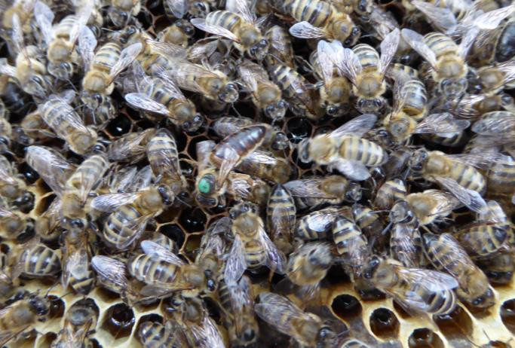
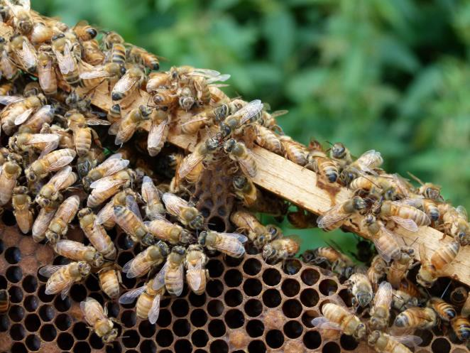
I. Biologie et physiologie de l’abeille
I.B Origine et races géographiques
L’abeille caucasienne (Apis mellifera caucasica), est originaire des montagnes du Caucase. Elle se reconnait à la forme ovale de son couvain, bordé de près sur le haut par des réserves de pollen et de miel. C’est une abeille foncée, avec une pilosité courte et grise. Elle est réputée pour sa très longue langue (7 mm), sa douceur, son caractère peu essaimeur, et sa très forte tendance à propoliser. Ses croisements ne donnent généralement pas lieu à l’apparition de caractères indésirables
comme l’agressivité ou la perte de productivité.
© G. FERT
L’abeille italienne (Apis mellifera ligustica), fût l’une des premières abeilles sélectionnées et exportées dans le monde à partir du début du 20e siècle. C’est aujourd’hui la plus couramment répandue au niveau mondial. C’est une abeille jaune très douce, fertile, peu essaimeuse et qui produit davantage de gelée royale que la moyenne. La taille importante des colonies en fait une abeille assez gourmande en réserves, et qui peut s’avérer prompte au pillage. Elle devient souvent agressive suite à des croisements incontrôlés.
© ITSAP

Slide 9
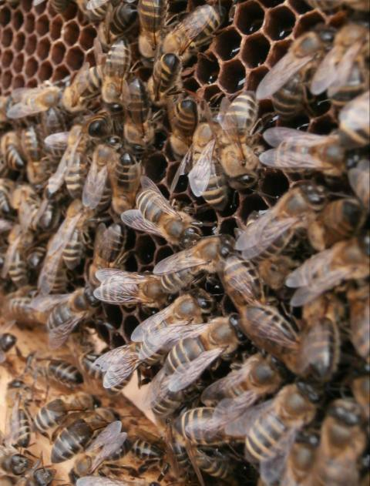
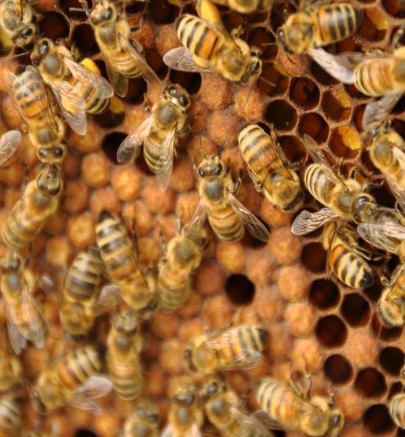
I. Biologie et physiologie de l’abeille
I.B Origine et races géographiques
L’abeille noire (Apis mellifera mellifera) est l’abeille initialement présente sur l’ensemble du territoire métropolitain, avec des spécificités locales (écotypes), que tentent de préserver des conservatoires.
C’est a priori la plus grande et la plus large des Apis mellifera. La longueur de sa pilosité est également supérieure à la moyenne des autres sous-espèces (0,5 mm). Sa langue est en revanche plutôt courte. La ponte de la reine est en général bien adaptée au rythme des saisons et floraisons environnantes.
A l’ouverture de la ruche, sa tenue au cadre est plutôt réduite. On lui prête, souvent à tort, un comportement plus défensif que la moyenne des autres abeilles élevées en France.
© ITSAP
L’abeille frère Adam, ou Buckfast, est une abeille hybride issue de la sélection réalisée dans l’abbaye anglaise de Buckfast au 20e siècle, à partir de génétiques provenant d’Europe, mais aussi d’Afrique et du Moyen-Orient.
L’abeille Buckfast est de manière générale une abeille douce, claire sur les premiers tergites, productive et prolifique qui propolise assez peu l’intérieur de sa ruche. Tout comme l’abeille italienne, elle peut s’avérer très gourmande en réserves entre deux miellées.
© ITSAP

Slide 10
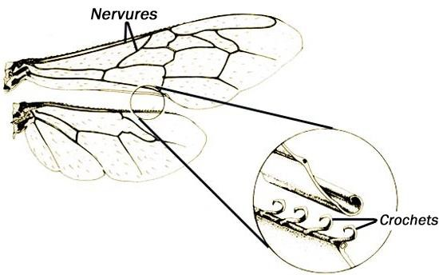
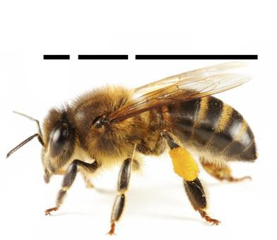
I. Biologie et physiologie de l’abeille
I.C Anatomie
Le corps de l’abeille se décompose en trois grandes parties :
la tête, qui contient la plupart des organes sensoriels ;
le thorax, composé principalement de muscles qui actionnent les ailes, produisent de la chaleur en hiver et permettent de ventiler la colonie en cas de forte chaleur ;
l’abdomen, où l’on retrouve la majeure partie de l’appareil digestif, l’appareil reproducteur et
l’appareil vulnérant (le dard).
Pour se mouvoir, l’abeille est dotée de 3 paires de pattes et deux paires d’ailes qui peuvent se joindre entre elles par de petits crochets. Les ailes peuvent battre 200 fois par seconde, permettant à l’abeille de se déplacer à une vitesse moyenne de 25 km/h, avec des pointes à 50 km/h.
Abdomen
Tête Thorax
Description d’une
paire d’ailes d’abeille
Ouvrière adulte
M2 Octobre 2017 10/28

Slide 11
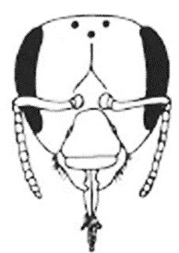

I. Biologie et physiologie de l’abeille
I.C Anatomie
Le sang de l’abeille s’appelle l’hémolymphe. Ce liquide clair transporte uniquement les nutriments, car l’oxygène est apporté aux cellules par un réseau dense de trachées et trachéoles présent dans tout le corps de l’abeille.
L’abeille possède deux yeux principaux composés de multiples facettes, ainsi que trois petites ocelles complémentaires. Elle ne voit pas dans l’obscurité, mais peut en revanche percevoir les ultraviolets.
L’appareil olfactif de l’abeille se situe dans ses deux antennes. Elle peut percevoir des odeurs à plusieurs kilomètres.
Ocelles
Œil composé/à facettes
Antenne
Mandibule
Langue
M2 Octobre 2017 11/28

Slide 12
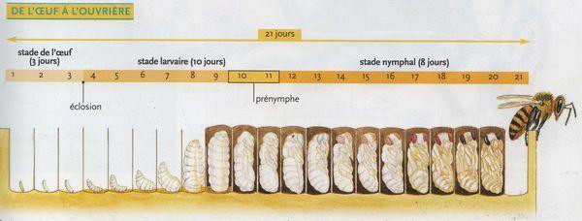
I. Biologie et physiologie de l’abeille
I.D Castes de l’abeille mellifère
L’ouvrière
L’ouvrière mesure entre 11 et 13 mm. Elle est la caste la plus nombreuse dans la colonie (jusqu’à 60.000 individus). Toutes les ouvrières d’une colonie sont en principe sœurs ou demi-sœurs, car plusieurs mâles (15 à 20) fécondent la reine. L’ouvrière est une femelle dont l’appareil reproducteur n’est pas pleinement développé.
Il faut 21 jours pour qu’un œuf devienne une ouvrière. Il s’agit d’un œuf pendant les trois premiers jours, puis une larve, qui baigne dans un bain de gelée royale pendant les trois jours suivants. Cette larve est ensuite nourrie avec un mélange de nectar et de pollen avant de devenir une nymphe entre le 10e et le 11e jour. C’est à ce stade que la cellule est operculée. La jeune abeille émergera ensuite, avec l’aide des abeilles nourrices.
©Traité Rustica de l’Apiculture
M2 Octobre 2017 12/28

Slide 13
I. Biologie et physiologie de l’abeille
I.D Castes de l’abeille mellifère
Les ouvrières connaissent différentes tâches tout au long de leur vie, qui dure environ 5-6 semaines en saison et jusqu’à 6 mois en hiver.
Les 3 premiers jours, elles restent auprès du couvain et nettoient les cellules et les jeunes abeilles qui émergent.
Du 3e au 6e jour, elles deviennent nourrices. Elles mélangent le nectar et le pollen pour les larves. Leurs glandes hypopharyngiènes sont alors développées et peuvent sécréter de la gelée royale destinée aux larves et à la reine.
Du 6e au 14e jour, elles deviennent bâtisseuses et sécrètent la cire au niveau de leur abdomen. Leur rôle est de fabriquer de nouvelles alvéoles, dans lesquelles seront stockées le miel, le pollen ou le couvain.
Du 14e au 20e jour, l’ouvrière est principalement réceptionneuse des éléments qu’apportent les butineuses (nectar, miellat, eau). Selon les besoins, elle est aussi employée à ventiler la colonie et à nettoyer. Elle produit toujours un peu de cire. Sa réserve à venin est à son maximum à partir de 15 jours. L’ouvrière peut donc également devenir gardienne à l’entrée de la colonie.
A partir du 20e jour environ, l’ouvrière se risque à sortir pour approvisionner la colonie en pollen, eau, propolis, nectar et miellat.
M2 Octobre 2017 13/28

Slide 14
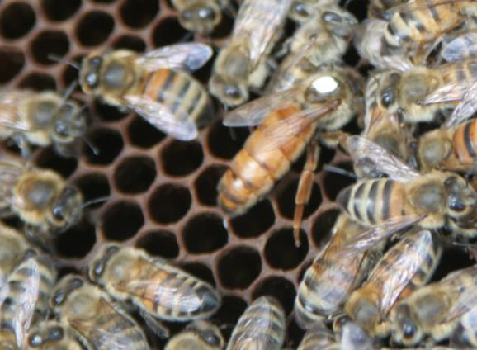
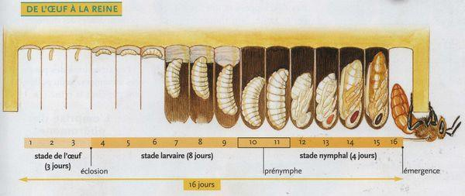
I. Biologie et physiologie de l’abeille
I.D Castes de l’abeille mellifère
La reine
La reine mesure entre 15 et 20 mm. Sa longévité est en principe de 5 ans même si cela tend à diminuer à 2 ou 3 ans dernièrement en France. Elle ne quitte la colonie que pour la fécondation ou pour former un nouvel essaim. Sa vie se résume donc essentiellement à pondre des œufs, jusqu’à 2000 par jour en pleine saison.
Elle n’a besoin que de 16 jours pour émerger de sa cellule, alors qu’il s’agit initialement du même œuf que pour un ouvrière. La différence réside dans l’apport plus important de gelée royale les premiers jours du développement de la larve. Autre particularité, le développement de cette cellule volumineuse (appelée cellule royale) se passe à la verticale, son ouverture étant orientée vers le bas.
Au lieu d’un dard crocheté comme l’ouvrière, elle est dotée d’un aiguillon lisse, qu’elle n’utilise plus une fois qu’elle a commencé sa ponte.
Reine de type Buckfast
pondant un œuf
© ITSAP
©Traité Rustica de l’Apiculture

Slide 15
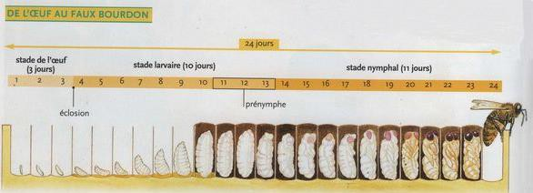
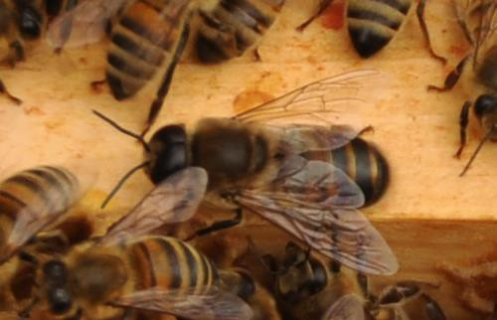
I. Biologie et physiologie de l’abeille
I.D Castes de l’abeille mellifère
Le mâle
Le mâle d’abeille (ou faux-bourdon) mesure entre 15 et 16 mm. On peut en trouver jusqu’à 2000 par colonie. Leur espérance de vie est d’environ deux mois, si les conditions climatiques sont favorables. En effet, lorsque survient une période de mauvais temps prolongée, ou lorsqu’arrive l’automne, ils sont chassés de la colonie par les ouvrières.
Contrairement aux autres castes, les mâles sont issus d’ovules non fécondés par un spermatozoïde. Ils n’ont donc que le patrimoine génétique de leur mère.
24 jours s’écoulent entre la ponte et leur émergence de la cellule. Celle-ci se distingue des cellules d’ouvrières par son volume plus important (cf. illustration sur la diapositive suivante).
Le mâle ne butine pas et n’est pas doté de dard. Son activité se limite à sortir en journée à la recherche d’une reine à féconder. S’il y parvient, son appareil génital se décroche et entrainera sa mort. Les mâles se reconnaissent à leur corpulence, leur vol bruyant, et la taille de leurs yeux.
© ITSAP
©Traité Rustica de l’Apiculture

Slide 16
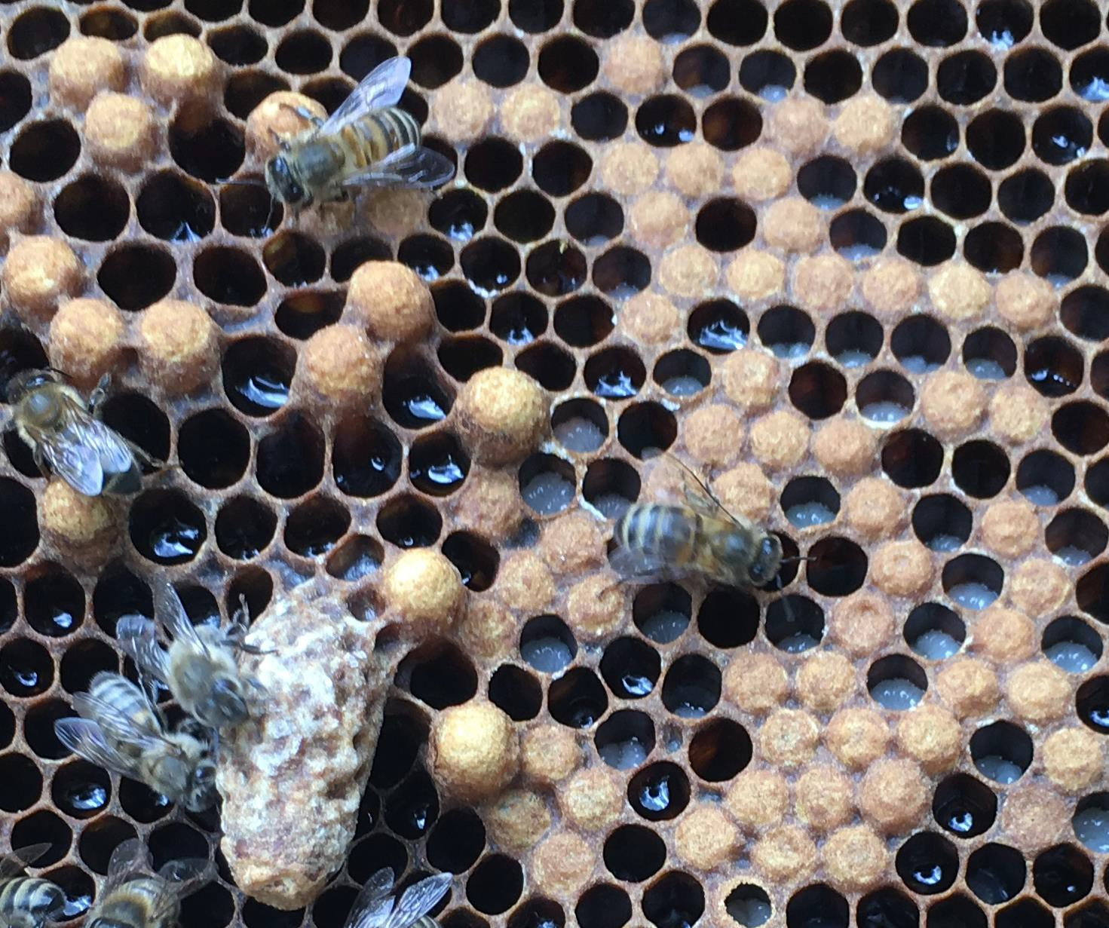


I. Biologie et physiologie de l’abeille
I.D Castes de l’abeille mellifère
Distinction des différentes cellules du couvain :
Couvain de mâles
Couvain d’ouvrières
Cellule royale
© G. FERT

Slide 17

I. Biologie et physiologie de l’abeille
I.E Collectes et besoins nutritionnels de la colonie
Les abeilles alimentent la colonie à partir de 4 grandes catégories de ressources :
Le nectar et miellat
Le pollen
L’eau
La propolis
Besoins nutritionnels de l’abeille
Les trois premières ressources évoquées constituent les apports alimentaires des abeilles.
Outre les minéraux et vitamines qu’ils contiennent, le rôle du nectar et miellat est d’apporter les sucres fournissant l’énergie nécessaire aux trois castes pour effecteur les différentes tâches qui leur incombe.
Le pollen fournit principalement les protéines et vitamines nécessaires au développement des
larves et à l’activité de la reine.
L’eau est fondamentale pour hydrater le corps de l’abeille et participer à l’absorption des sucres et des protéines. Elle représente 70% du poids de l’abeille.
La valeur nutritive du nectar, miellat et pollen varie en fonction des végétaux butinés, c’est pourquoi les colonies ont besoin d’une grande variété de plantes pour assurer leur bonne alimentation.

Slide 18
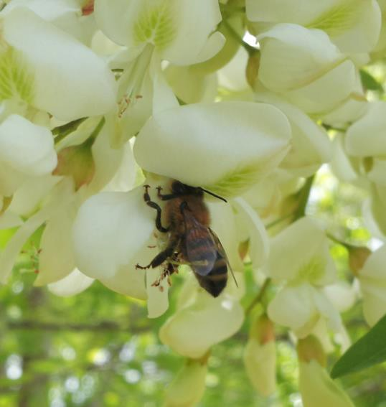
I. Biologie et physiologie de l’abeille
I.E Collectes et besoins nutritionnels de la colonie
Le nectar est un liquide sucré sécrété par certaines fleurs afin d’attirer les pollinisateurs. Il est principalement constitué d’eau, puis présente une concentration variable de glucose, fructose et saccharose.
Le miellat provient d’exsudat de pucerons qui se nourrissent de la sève de certains végétaux. Il s’agit également d’une substance sucrée qu’iront collecter les abeilles s’il est présent en grande quantité par rapport aux sécrétions de nectar environnantes. Il tend à contenir davantage de glucose que le nectar.
Nectar et miellat sont collectés grâce à la langue des abeilles, puis stockés dans leur jabot, un renflement de l’œsophage. Ils sont alors enrichis en ferments lactiques et en enzymes en passant d’abeille en abeille (phénomène appelé trophallaxie). Puis ils sont déposés dans les alvéoles de la colonie où une grande partie de leur humidité est évaporée par le travail des ventileuses. Une fois le miel « concentré » à environ 16-18% d’humidité, les alvéoles sont operculées par une pellicule de cire.
© T. Mollet
Butineuse collectant du nectar d’acacia

Slide 19
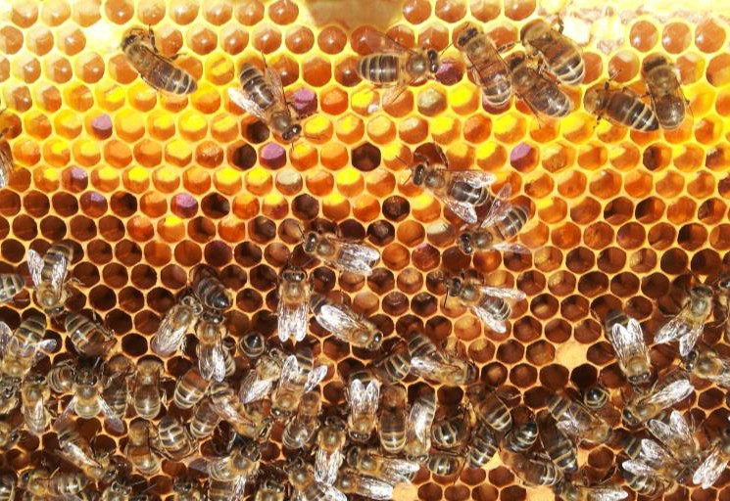
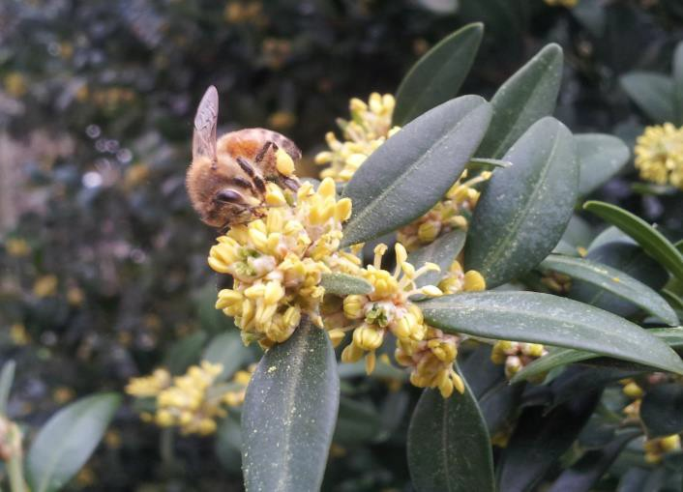

I. Biologie et physiologie de l’abeille
I.E Collectes et besoins nutritionnels de la colonie
Le pollen est présent sur certaines fleurs sous forme de poussières microscopiques. Il est produit au niveau des organes mâles que sont les étamines. Il renferme les gamètes des plantes, qui, une fois transportés sur les organes femelles des fleurs (les pistils), permettent la reproduction des plantes par la formation de graines et fruits.
Pour le collecter, les abeilles se « frottent » aux fleurs afin de retenir les grains de pollen dans leurs poils. Elles se brossent ensuite grâce aux peignes situés à l’extrémité de leurs pattes. Elles agglomèrent le pollen avec le contenu de leur jabot afin qu’il forme une pelote de pollen. Les pelotes sont fixées sur des « corbeilles » situées sur la paire de pattes arrières. Elles peuvent représenter la moitié du poids de la butineuse. C’est pourquoi le pollen provient en moyenne d’une distance de 800m autour de la colonie.
Dans la colonie, les pelotes sont à nouveau enrichies en salive et nectar et sont stockées dans les alvéoles à proximité du couvain. On appelle cela le « pain d’abeille ».
Info : des vidéos sur internet, en anglais pour la plupart, montrent avec précision le travail de collecte de nectar ou de pollen par les butineuses.
© T. Mollet
© T. Mollet
M2 Octobre 2017 19/28

Slide 20
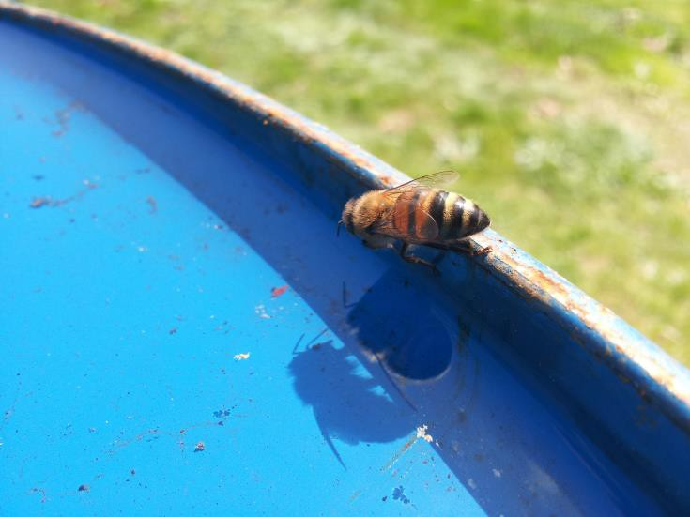
I. Biologie et physiologie de l’abeille
I.E Collectes et besoins nutritionnels de la colonie
L’eau est une ressource fondamentale pour les abeilles. Une colonie consommerait jusqu’à 100L d’eau par an dans les zones les plus chaudes, pour maintenir un fort taux d’humidité au niveau des jeunes larves tout au long de la saison d’élevage, ainsi que durant la période estivale pour rafraichir la colonie.
Une partie de cette eau peut provenir du nectar des plantes, mais l’on voit également des butineuses collecter de l’eau sur les végétaux (rosée, guttation), sur les déjections riches en matières azotées (fumier, lisier, etc.) et dans toutes sortes d’eaux stagnantes (mares, flaques, piscines, etc.).
© T. Mollet

Slide 21
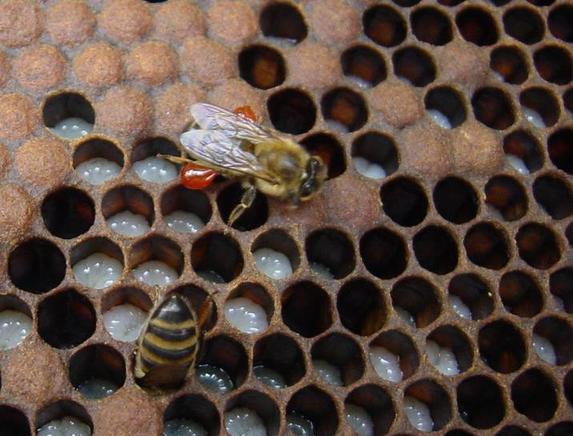
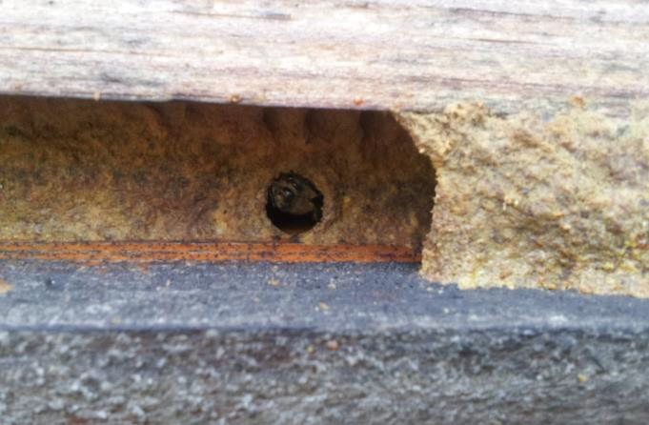
I. Biologie et physiologie de l’abeille
I.E Collectes et besoins nutritionnels de la colonie
La propolis est collectée à partir de résines produites principalement au niveau des bourgeons de certains végétaux (de la famille des peupliers, conifères et châtaigniers notamment).
Mélangée à de la salive, elle est transportée sur les mêmes corbeilles que le pollen, au niveau des pattes arrières des butineuses.
Servant tantôt de mastic, tantôt de désinfectant, les abeilles la déposent sur les aspérités à l’intérieur de la colonie, pour réduire l’entrée, ou pour éviter la putréfaction de corps étrangers (souris, sphinx, frelons…) que les abeilles nettoyeuses ne pourraient déplacer.
D’un aspect brillant allant d’une teinte brune à rouge lorsqu’elle est fraiche, la propolis change de couleur et de texture avec le temps. La vieille propolis se reconnait à son côté sec et cassant.
© G. Fert
Acheminement de propolis
© T. Mollet
Réduction de l’entrée de la colonie

Slide 22
II. Organisation de la colonie

Slide 23
II. Organisation de la colonie
II.A Cycle de la colonie
Fin de l’hiver
Après avoir passé l’hiver en « grappe », la colonie occupe davantage d’espace et se livre à un nettoyage de printemps. La reine redémarre sa ponte à mesure qu’augmentent les rentrées d’eau, nectar et pollen.
Printemps-été
À partir du mois d’avril, si le temps s’est suffisamment réchauffé et si les ressources sont abondantes, les premiers mâles sont élevés, afin d’assurer la reproduction de l’espèce. Selon le manque de place ou les caractères génétiques de la colonie, la vieille reine a le plus de probabilité d’essaimer entre avril et juillet. La colonie se développe, accumulant des réserves de miel, avec de potentiels coups d’arrêt si des périodes de froid ou de sécheresse surviennent. Le nombre d’abeilles atteint son maximum, puis les jours raccourcissent et la ponte de la reine diminue progressivement. C’est à cette période que les acariens Varroa destructor se trouvent en grand nombre au sein de la colonie et que le frelon asiatique rôde.
Milieu de l’automne
Aux premiers signaux de la fin de saison, les mâles sont chassés de la colonie. La colonie entre en hivernage lorsque la température tombe durablement en dessous de 13°C. Les abeilles se resserrent sous forme de grappe compacte et économisent leur énergie. La ponte de la reine cesse alors complètement. Certaines abeilles effectuent des allers-retours dans les parties supérieures pour récupérer la nourriture stockée durant la saison, pendant que le reste de la colonie maintient par des vibrations du thorax la température au centre de la grappe à 13°C minimum.
Le cycle de la colonie varie d’une région à l’autre et convient d’être adapté par le formateur selon les particularités locales.

Slide 24
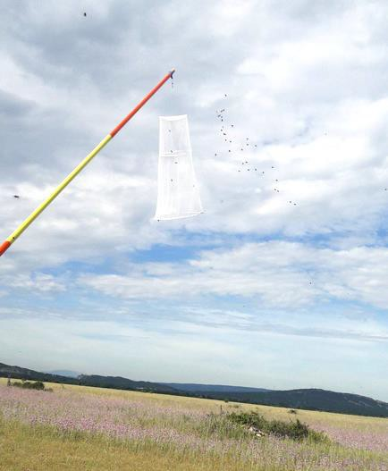
II. Organisation de la colonie
II.B Reproduction
L’élevage naturel d’une nouvelle reine peut commencer lorsque les premiers mâles sont élevés, au printemps. Plusieurs œufs vont être sélectionnés et placés dans une cellule volumineuse pouvant accueillir un bain de gelée royale et une larve de taille importante. Le nombre de cellules royales peut varier de deux à plus d’une dizaine. C’est généralement la première reine à émerger qui élimine les autres concurrentes.
Une fois seule dans la ruche, la jeune reine vierge commence à faire des vols de repérage à partir de son 6e jour. Après quoi, par un après- midi aux conditions météorologiques favorables, elle se rend dans un lieu appelé « congrégation de mâles ». Les mâles peuvent parcourir jusqu’à 7 km pour trouver ces lieux de rassemblement alors que la reine ne va qu’à 3 km environ. Comme expliqué précédemment, les mâles meurent lors de l’accouplement.
La reine revient des vols de fécondation avec le sperme d’une quinzaine de mâles qui peuvent notamment provenir de sous-espèces différentes. Elle ne conserve que 10 % du sperme de chaque mâle rencontré et commence à pondre progressivement quelques jours après. La « spermathèque » d’une reine peut contenir entre 4 et 8 millions de spermatozoïdes. Une fois qu’elle a commencé à pondre, la reine ne peut pas effectuer de nouvelle fécondation.
Attraction de congrégation de mâles par des phéromones royales
© ITSAP

Slide 25
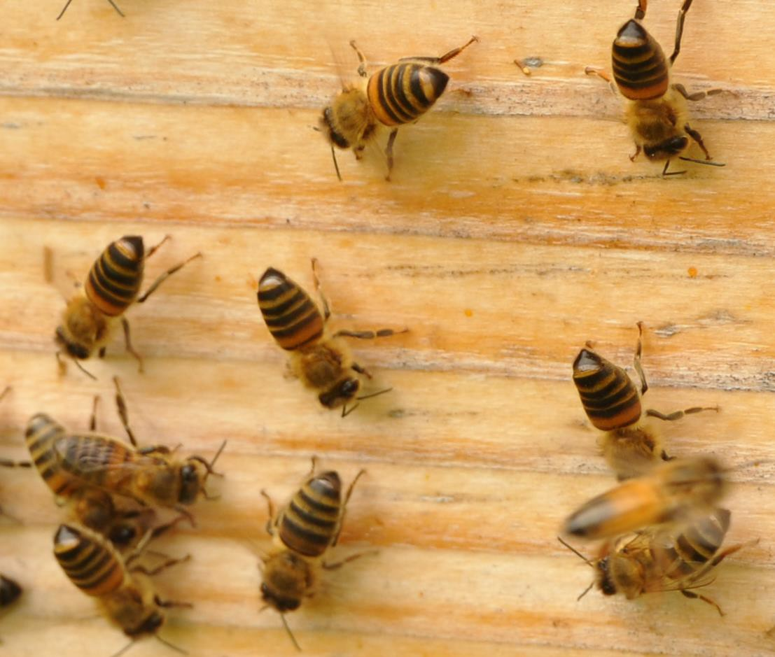
II. Organisation de la colonie
II.C Communication
Un nombre important d’informations est communiqué
en permanence au sein de la colonie par :
différentes phéromones (agressivité, présence de la reine, rappel…) ;
des sons (absence de reine) ;
la trophallaxie ;
la danse des abeilles (orientation).
La reine est une grande émettrice de phéromones, ces substances sécrétées afin de provoquer une réaction spécifique chez les autres individus. La reine en dépose derrière elle à chaque passage, ainsi que sur les ouvrières avec lesquelles elles rentre en contact.
La glande de Nassanov se situe à l’extrémité de l’abdomen des ouvrières. Lorsque la colonie est dérangée ou essaime, les ouvrières expérimentées
« battent le rappel » en découvrant cette glande brillante. Elle battent simultanément des ailes pour en diffuser des odeurs et phéromones, perceptibles à plusieurs mètres pour une abeille en vol. Les jeunes abeilles peuvent ainsi retrouver le chemin de l’essaim.
© ITSAP
Ouvrières battant le rappel à l’aide de leur glande de Nassanov

Slide 26
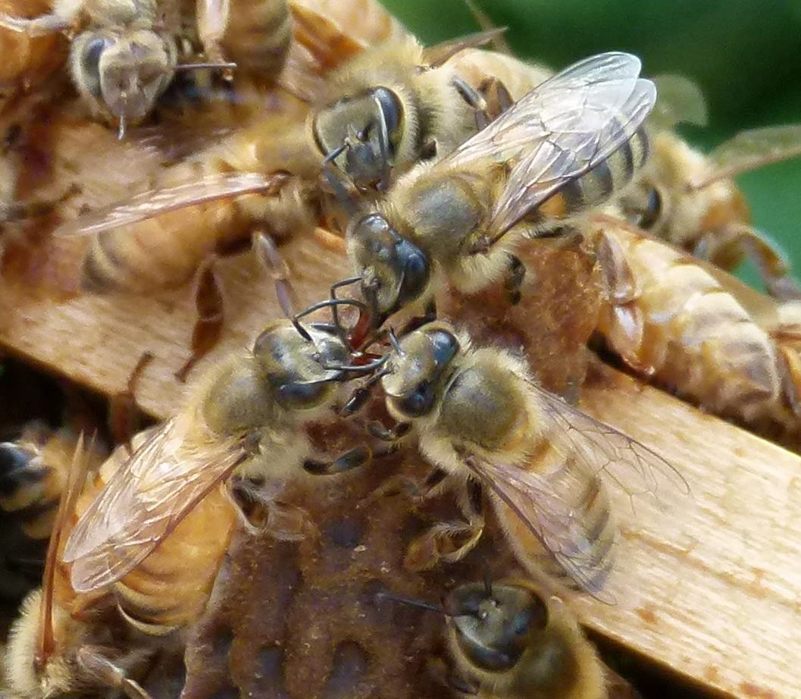
II. Organisation de la colonie
II.C Communication
La trophallaxie est un échange de nourriture qui a lieu entre toutes les castes de la colonie. Elle se produit dans diverses situations, souvent liées au retour des butineuses, mais aussi dans le cas de différents stress (manipulation de la colonie notamment). Des messages sont véhiculés par cette pratique, comme la présence et la bonne santé de la reine, dont les phéromones inhibent les ovaires des ouvrières et empêchent la construction de cellules royales qui accueilleraient une nouvelle reine de substitution.
Les phéromones d’alarme sont émises par les ouvrières gardiennes à l’approche d’un danger ou par n’importe quelle ouvrière qui se sent agressée ou qui pique. Ces phéromones indiquent la victime à piquer. C’est pourquoi une piqûre en entraine souvent d’autres.
© ITSAP
Trophallaxie entre trois ouvrières

Slide 27
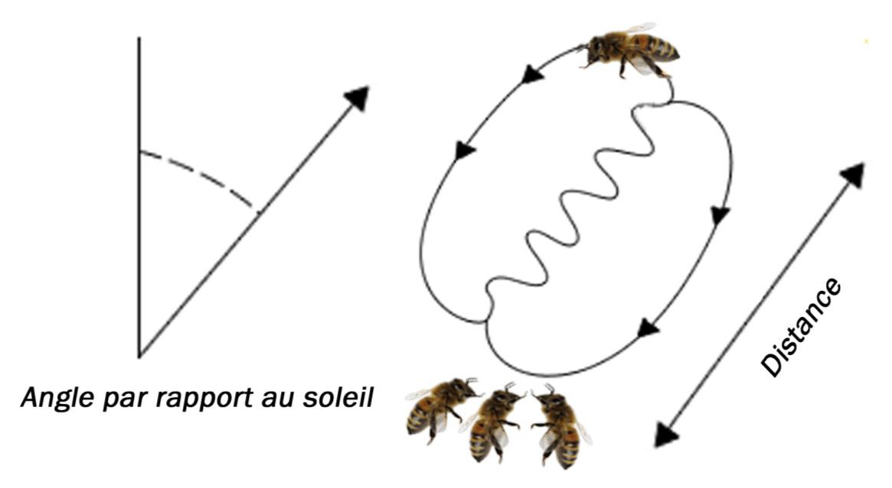
II. Organisation de la colonie
II.C Communication
La danse des abeilles est un phénomène identifié dès le début du 20e siècle. Elle vaudra un prix Nobel à l’autrichien Karl von Frisch. Des ouvrières expérimentées, les éclaireuses, explorent les environs, et reviennent en délivrant leur message par une danse mêlant vibrations et déplacements en forme de 8. Cela se passe dans l’obscurité, à la verticale sur les rayons de cire, et pourtant, le message sera limpidement interprété par les congénères, qui partiront à la distance et dans la direction indiquée par rapport à l’axe du soleil.
Cette danse intervient dans la quête de ressources alimentaires, mais aussi pour identifier un nouvel endroit à coloniser dans le cadre de l’essaimage.

Slide 28
Informations complémentaires
Où trouver davantage d’informations ? (liste non exhaustive)
Apiculture, P. Jean-Prost & Y. Le Conte, 2005.
L’apiculture pour les nuls, H. Clément, 2014.
La bible de l’apiculteur, collectif, 2013.
Le guide pratique de l’apiculture, Editions de l’OPIDA. 2009.
Le petit Larousse des abeilles, collectif, 2016.
Le petit traité Rustica de l’apiculteur débutant, G. & P. Fert, 2017.
Le traité Rustica de l’apiculture, collectif, 2014.

